Slide 1
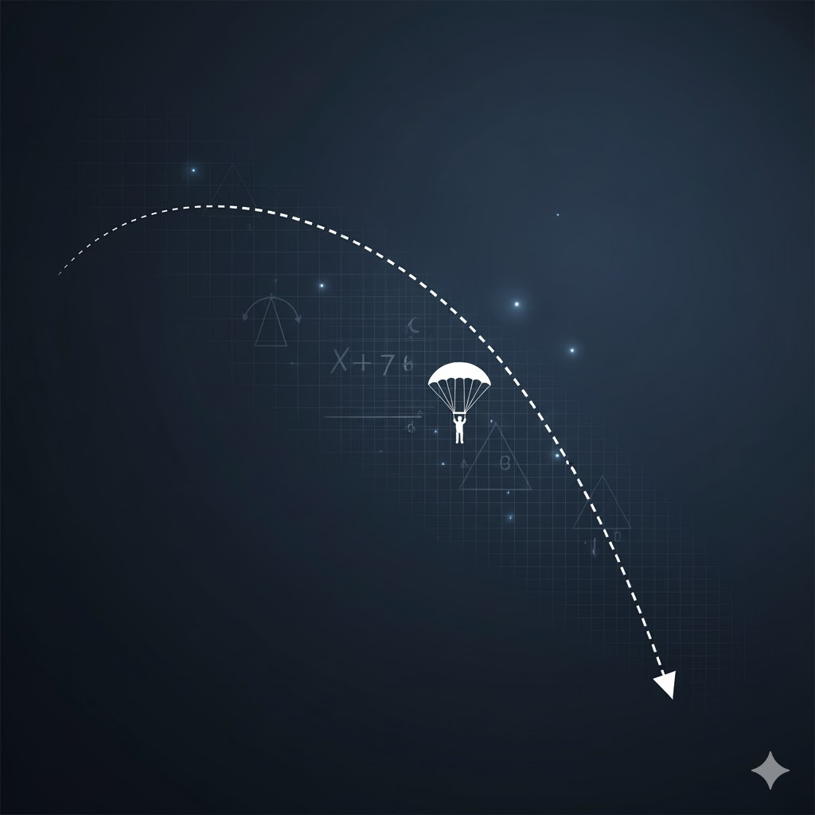
Analisi Fisica e Computazionale del Moto di un Paracadutista
Sara Proietto | Febbraio 2026
Corso di Metodi Computazionali per la Fisica

Slide 2











Analisi del Sistema Fisico
Il moto è governato dalla Seconda Legge di Newton considerando:
Forza Peso $\vec{F_{p}}=m⋅\vec{g}$
Resistenza Viscosa $\vec{F_{r}}=−k⋅\vec{v}$
Y
$$F_{r,y}$$
$$\frac{d^{2}\vec{r}}{dt^{2}}=−\frac{k}{m}\frac{d\vec{r}}{dt}+\vec{g}$$
$$F_{r,x}$$
$$V_{x}$$
Proiettando sui due assi cartesiani (Y verso l'alto):
Asse X (Orizzontale):
Asse Y (Verticale):
$$\frac{d^{2x}}{ dt^{2}}=−\frac{k}{m}v_{x}$$
$$\frac{d^{2}y}{dt^{2}}=−g−\frac{k}{m}v_{y}$$
$$V_{y}$$
$$\vec{F_{p}}$$
X

Slide 3








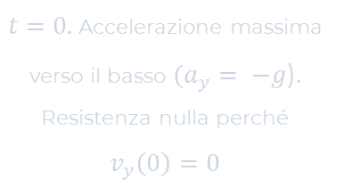

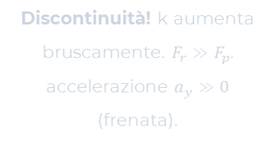

Evoluzione Dinamica: Le Fasi
Del moto sull’asse orizzontale
Fase A: Lancio
Fase B: Caduta
Fase C: Apertura
Fase D: Atterraggio
$t=0.$Accelerazione massima verso il basso $(a_{y}= −g$). Resistenza nulla perché $v_{y}\left(0\right)=0$
Accelerazione decrescente fino alla prima velocità limite
Discontinuità! k aumenta bruscamente. $F_{r}≫F_{p}$. accelerazione $a_{y}≫0$
(frenata).
Nuovo equilibrio a velocità sicura
$$v_{lim1}=−\frac{m⋅g}{k_{chiuso}}$$
$${\text{v}}_{\text{lim}\text{2}} \text{=}\text{ − }\frac{\text{m} ⋅\text{g}}{{\text{k}}_{\text{aperto}}}$$
Nota Caso k Costante: Se k non varia (es. paracadute aperto subito o mai), la "Fase C" di apertura scompare. Il moto evolve in modo continuo verso un'unica velocità limite senza discontinuità nell'accelerazione.

Slide 4





Modulo 1: paracadute1.py
Sviluppo di un modulo Python per la risoluzione dell'equazione differenziale del moto in regime di attrito viscoso
La Classe
La programmazione a oggetti garantisce l’incapsulamento dei parametri fisici del sistema
if kc == None:
self.kc = ka
else:
self.kc = kc
>
Attributi: $m, h_{0}, v_{0},{ k}_{aperto}, k_{chiuso},{ h}_{t}$.
>
implementazione di logica di controllo per garantire il funzionamento anche nella configurazione in cui k=costante
def moto_paracadute(self, s, t):
dxdt = s[2]
dydt = s[3]
if s[1] > self.ht:
k = self.kc
else:
k = self.ka
dvxdt = - (k/self.m)*s[2]
dvydt = - (k/self.m)*s[3] – g
return (dxdt, dydt, dvxdt, dvydt)
Riduzione al Primo Ordine e raggruppamento in un unica variabile di stato S per
odeint
>
$$\dot{x}=v_{x}$$
>
$$\dot{v_{x}}=−\left(k/m\right)v_{x}$$
>
$$\dot{y}=v_{y}$$
>
$$\dot{v_{y}}=−g−\left(k/m\right)v_{y}$$

Slide 5


Il Cuore Numerico: Funzionamento di odeint
Perché integrate.odeint?
>
Risoluzione Numerica: Riceve lo stato iniziale, calcola l'evoluzione temporale del sistema integrando le equazioni del moto passo dopo passo.
Tempo di campionamento: L'efficienza e la precisione computazionale sono state ottimizzate adattando l’intervallo temporale ed il campionamento alle specifiche del moto
>
Passo Adattativo: Regola automaticamente la dimensione dell'intervallo temporale in base alla complessità della dinamica e all'errore stimato.
>
Gestione della Decelerazione: In corrispondenza dell'apertura del paracadute, rileva il brusco cambio della legge fisica e riduce il passo per garantire la massima precisione.
Filtraggio: arresto al suolo è gestito tramite una maschera booleana che rimuove i dati negativi, accettando un errore di posizione finale assolutamente trascurabile rispetto alla scala del problema.
>
Efficienza Computazionale: Ottimizza le risorse accelerando il calcolo nelle fasi di moto uniforme e rallentando solo dove la variazione delle forze è critica.
sol=integrate.odeint(self.moto_paracadute, s_iniz, t)

Slide 6


Modulo 2: Analisi Dati
Interfaccia con Argparse
Utilizzo della libreria per rendere il codice flessibile ed eseguibile da terminale.
>
Permette di variare massa, quota, e coefficienti senza modificare il sorgente.
>
Gestisce tipi (float), valori di default e help messages.
Creazione Grafici
Utilizzo di per generare griglie di subplot (2x3) che mostrano simultaneamente traiettoria, velocità e metriche di atterraggio.

Slide 7
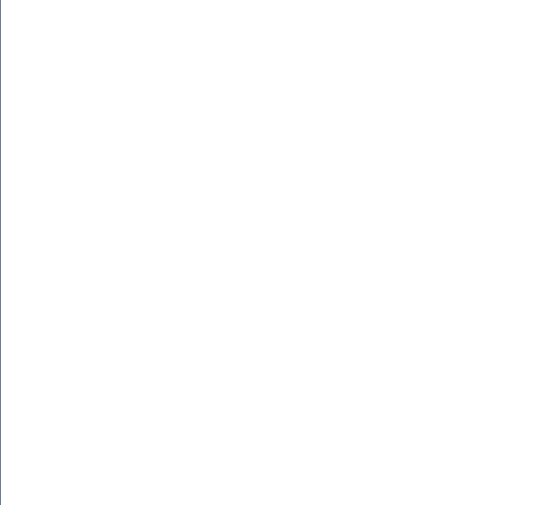
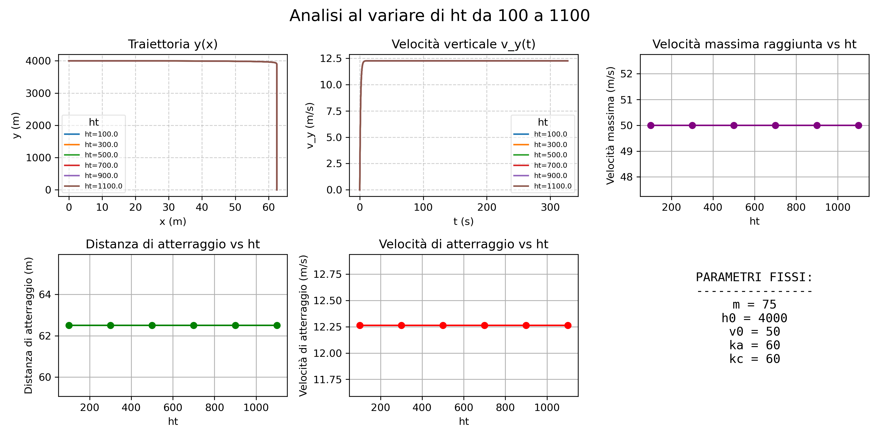

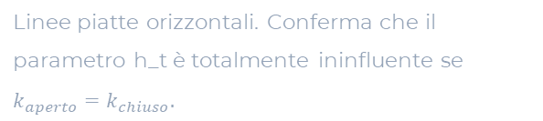


K Costante
Mostriamo la correttezza del programma al variate di ht nell’ intervallo [100, 1100] con passo di 200
1. Traiettoria y(x)
Curve perfettamente sovrapposte. Senza variazione di k, la dinamica è identica per ogni $h_{t}.$
2. Velocità verticale $v_{y}\left(t\right)$
Singola curva di accelerazione fino alla velocità limite (~52 m/s). Nessuna frenata improvvisa visibile.
3. Metriche (Max, Dist, V atterraggio)
Linee piatte orizzontali. Conferma che il parametro h_t è totalmente ininfluente se $k_{aperto}=k_{chiuso}.$

Slide 8
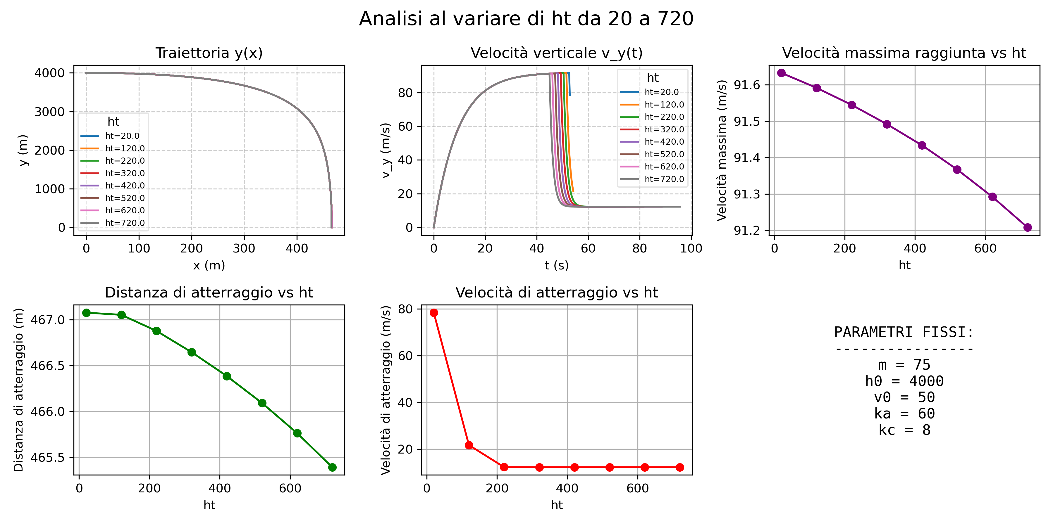

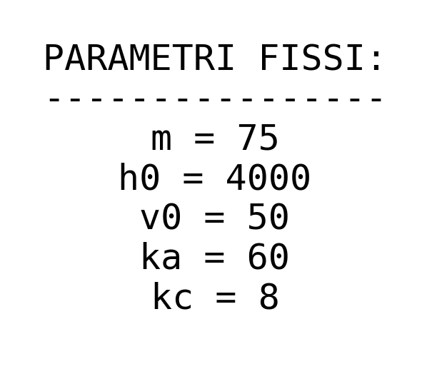


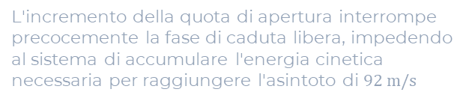
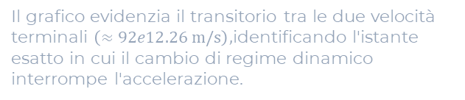
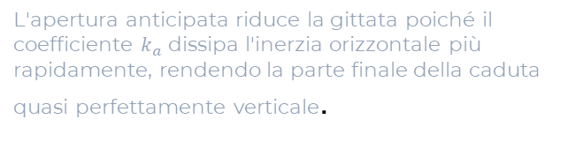
Quota Apertura $h_{t}$
1. Traiettoria y(x)
L'apertura anticipata riduce la gittata poiché il coefficiente $k_{a}$ dissipa l'inerzia orizzontale più rapidamente, rendendo la parte finale della caduta quasi perfettamente verticale.
2. Velocità verticale $v_{y}\left(t\right)$
Il grafico evidenzia il transitorio tra le due velocità terminali $\left(≈92e12.26 \text{m}\text{/}\text{s}\right),$identificando l'istante esatto in cui il cambio di regime dinamico interrompe l'accelerazione.
3. Velocità Max
L'incremento della quota di apertura interrompe precocemente la fase di caduta libera, impedendo al sistema di accumulare l'energia cinetica necessaria per raggiungere l'asintoto di $92 \text{m}\text{/}\text{s}$
4. Distanza Atterraggio
decrescente conferma che una maggiore permanenza nel regime ad alta resistenza aumenta lo smorzamento medio della componente orizzontale, riducendo lo spostamento totale dal punto di lancio.
ht che varia nell’intervallo [20, 720] con passo di 100
5. Velocità Atterraggio
Si identifica una quota critica di sicurezza a 220 m: al di sotto di questa soglia, il suolo interrompe il transitorio di frenata prima del raggiungimento della velocità di regime.

Slide 9
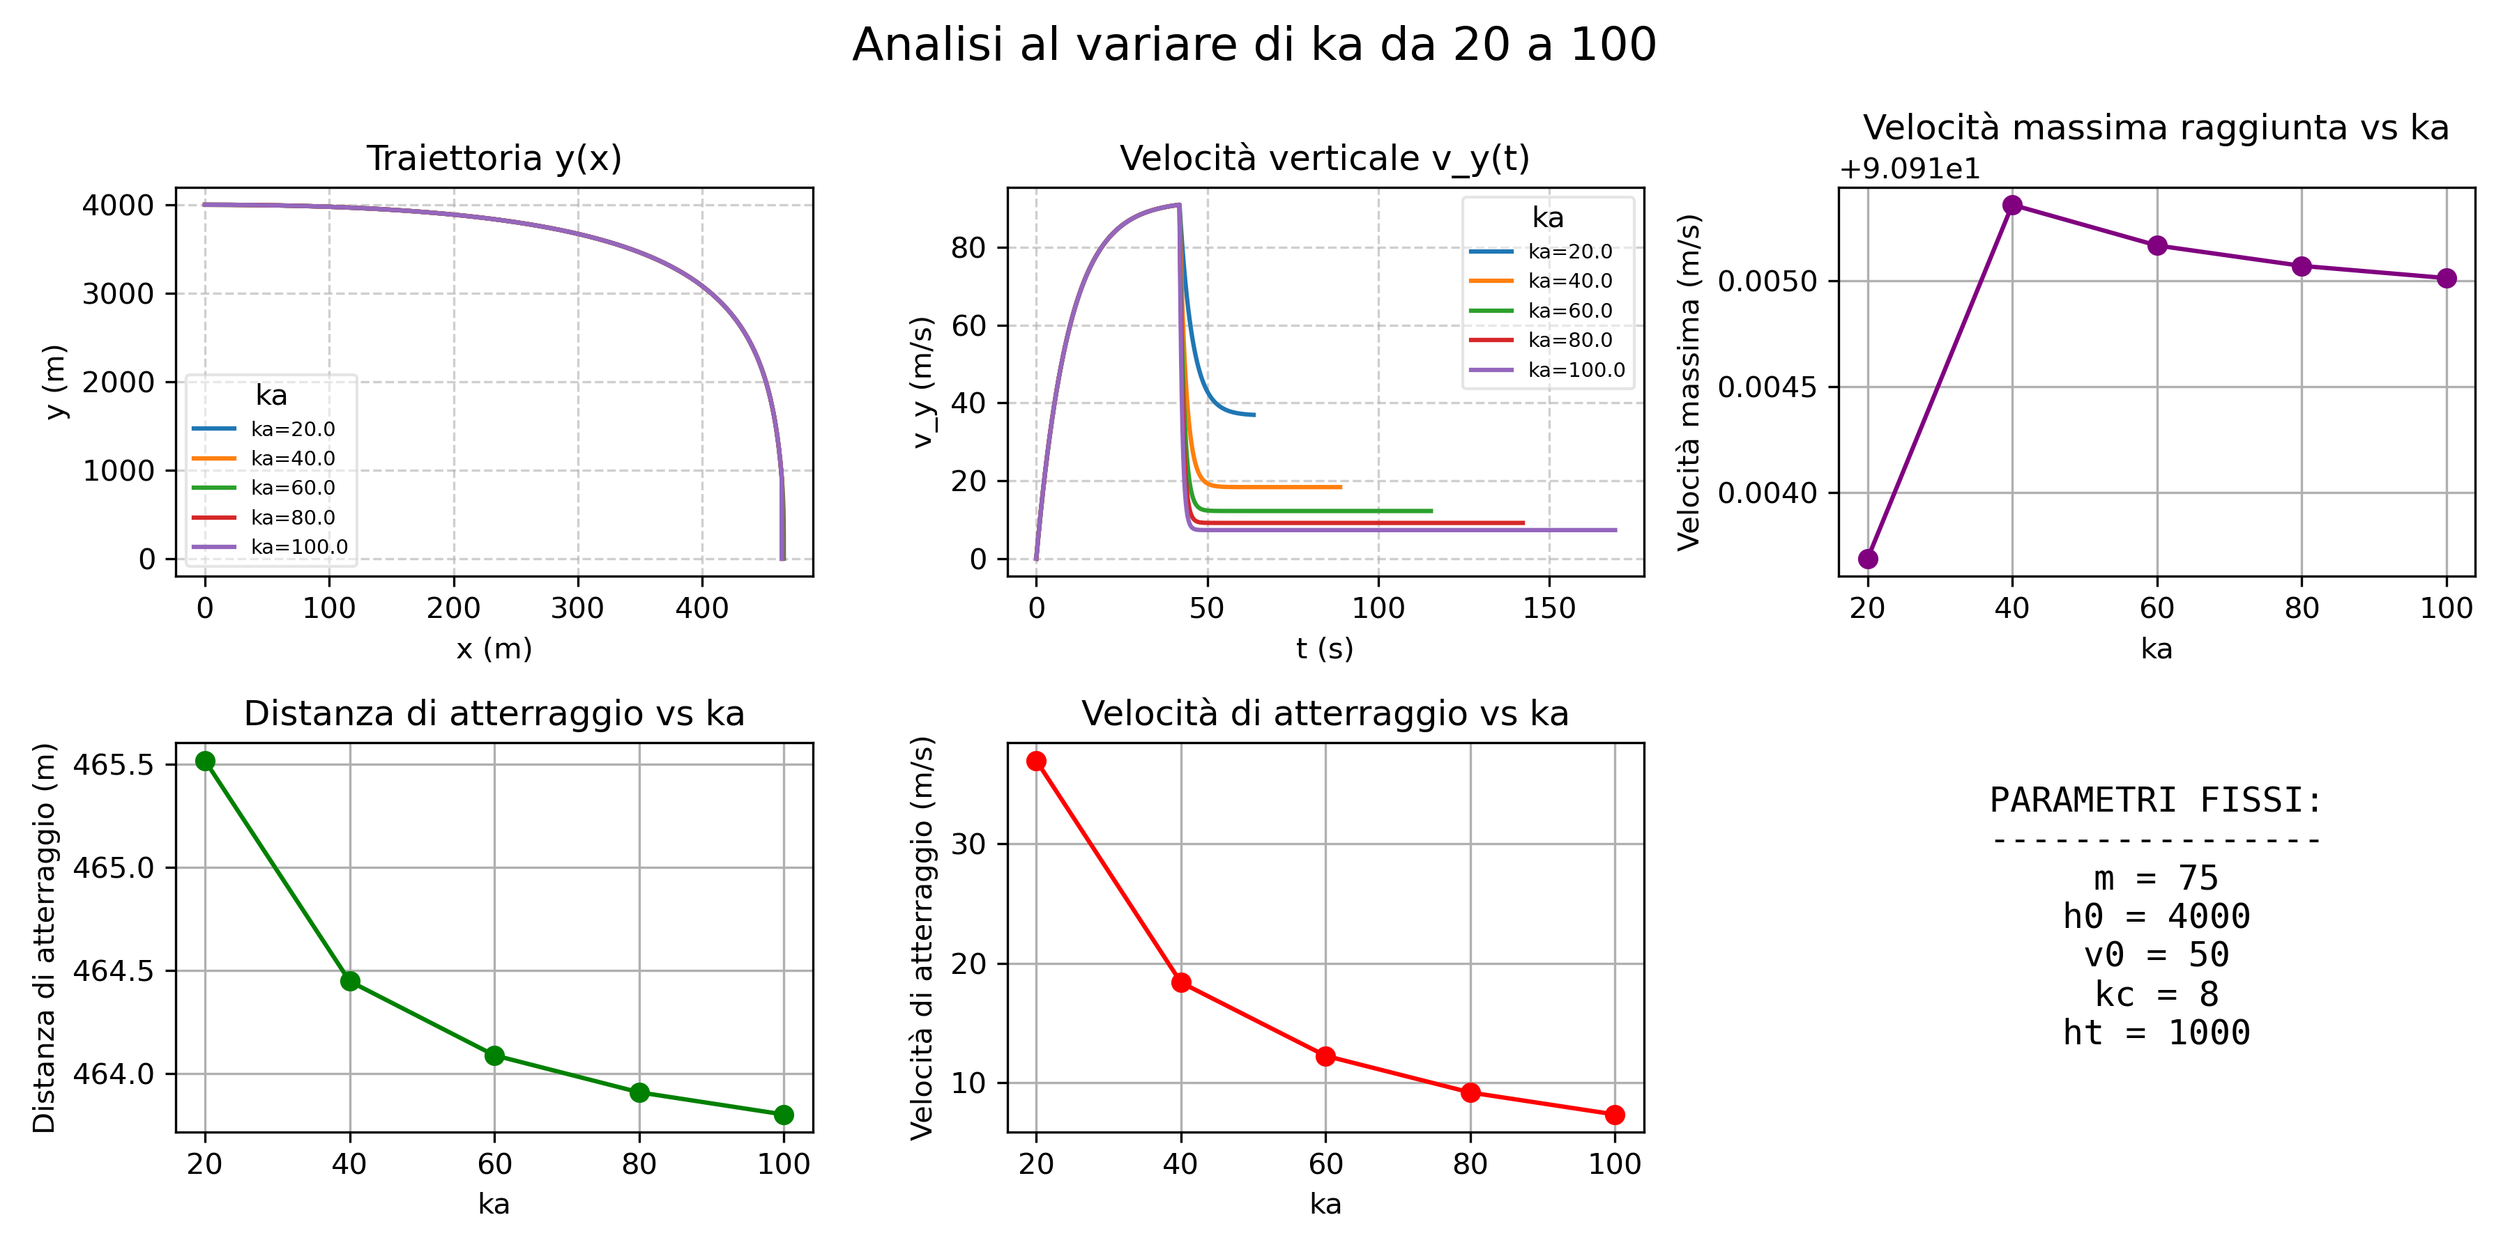

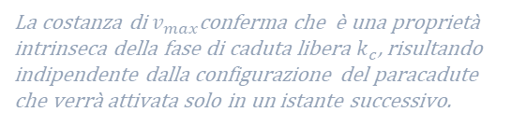

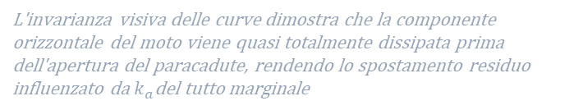

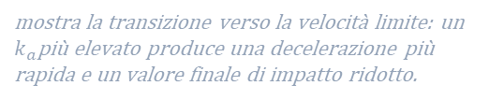
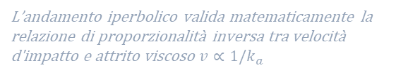
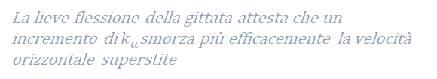
Analisi Massa m
1. Traiettoria y(x)
L'invarianza visiva delle curve dimostra che la componente orizzontale del moto viene quasi totalmente dissipata prima dell'apertura del paracadute, rendendo lo spostamento residuo influenzato da $k_{a}$del tutto marginale
2. Velocità verticale $v_{y}\left(t\right)$
mostra la transizione verso la velocità limite: un $k_{a}$più elevato produce una decelerazione più rapida e un valore finale di impatto ridotto.
3. Velocità Max
La costanza di $v_{max}$conferma che è una proprietà intrinseca della fase di caduta libera $k_{c}$, risultando indipendente dalla configurazione del paracadute che verrà attivata solo in un istante successivo.
4. Distanza Atterraggio
La lieve flessione della gittata attesta che un incremento di $k_{a}$smorza più efficacemente la velocità orizzontale superstite
5. Velocità Atterraggio
$K_{a}$che varia nell’intervallo [20, 100] con passo di 20
L’andamento iperbolico valida matematicamente la relazione di proporzionalità inversa tra velocità d'impatto e attrito viscoso $v∝1/k_{a}$

Slide 10








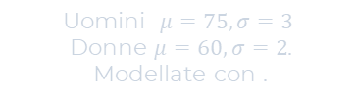
Implementazione (simulazione.py)
Introduzione della variabilità naturale (Monte Carlo)
1. Variabilità biologica della massa (Distribuzione Gaussiana).
2. Tempi di lancio non costanti (Distribuzione di Poisson).
Popolazioni
Tempi Lancio
Vettorizzazione
Seme
permette infatti di generare la stessa sequenza di numeri pseudo-casuali a ogni esecuzione, i grafici dipendano esclusivamente dalle variazioni dei parametri fisici
Uomini $μ=75, σ=3$ Donne $μ=60, σ=2$. Modellate con .
Processo di Poisson. Intervalli temporali dt generati con .
Utilizzo di array NumPy e slicing per evitare cicli lenti e ottimizzare la memoria.
il metodo Monte Carlo ci permette di prevedere con certezza probabilistica l'area di impatto e i margini di sicurezza necessari.

Slide 11
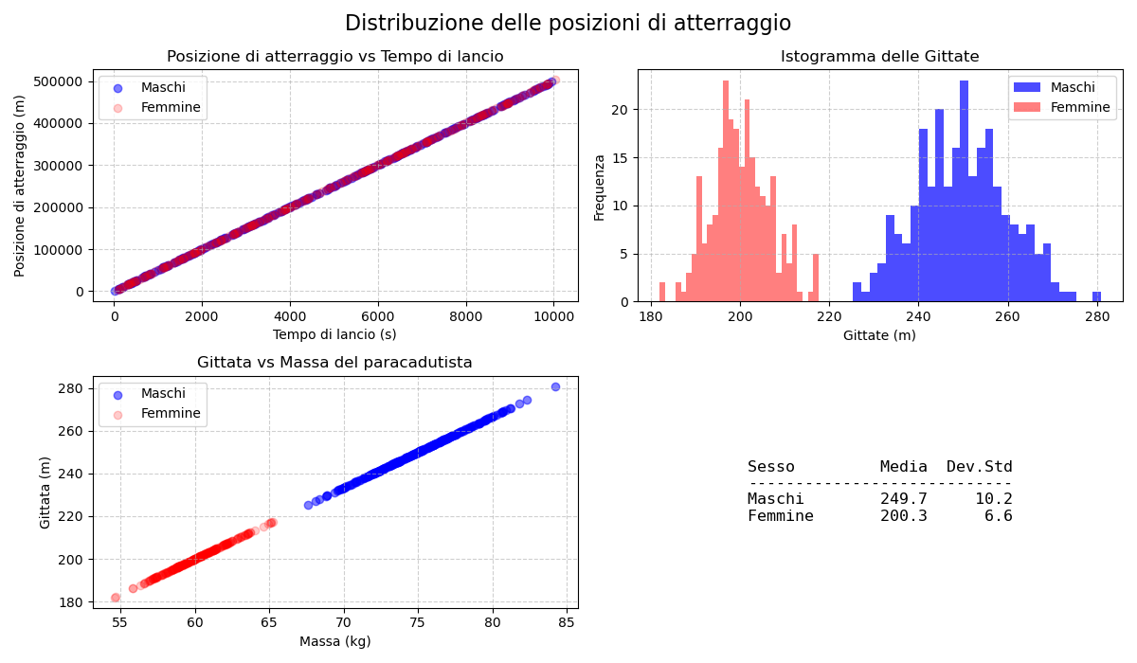
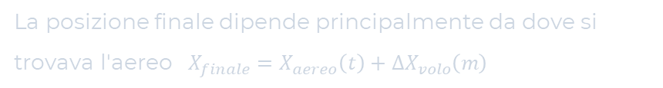
Posizione vs Tempo
Analisi del Trasporto
Il grafico Scatter mostra una chiara tendenza lineare dominante.
>
La posizione finale dipende principalmente da dove si trovava l'aereo $X_{finale}=X_{aereo}\left(t\right)+ΔX_{volo}\left(m\right)$
>
La variabilità della massa introduce solo una dispersione secondaria attorno alla retta.
Conclusione: Questo indica che lo spostamento dovuto al moto traslatorio dell'aereo è l'ordine di grandezza dominante, "coprendo" le piccole variazioni di gittata dovute alla differente massa biologica..

Slide 12

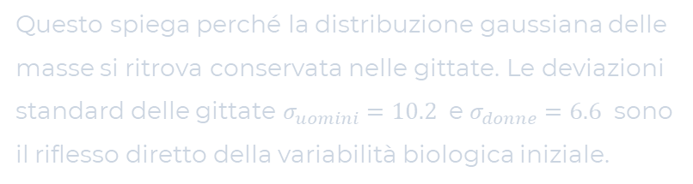
Funzione di Trasferimento
Propagazione dell'Incertezza
Lo scatter plot Massa-Gittata evidenzia una proporzionalità diretta.
Questo spiega perché la distribuzione gaussiana delle masse si ritrova conservata nelle gittate. Le deviazioni standard delle gittate $σ_{uomini}=10.2$ e $σ_{donne}=6.6$ sono il riflesso diretto della variabilità biologica iniziale.

Slide 13
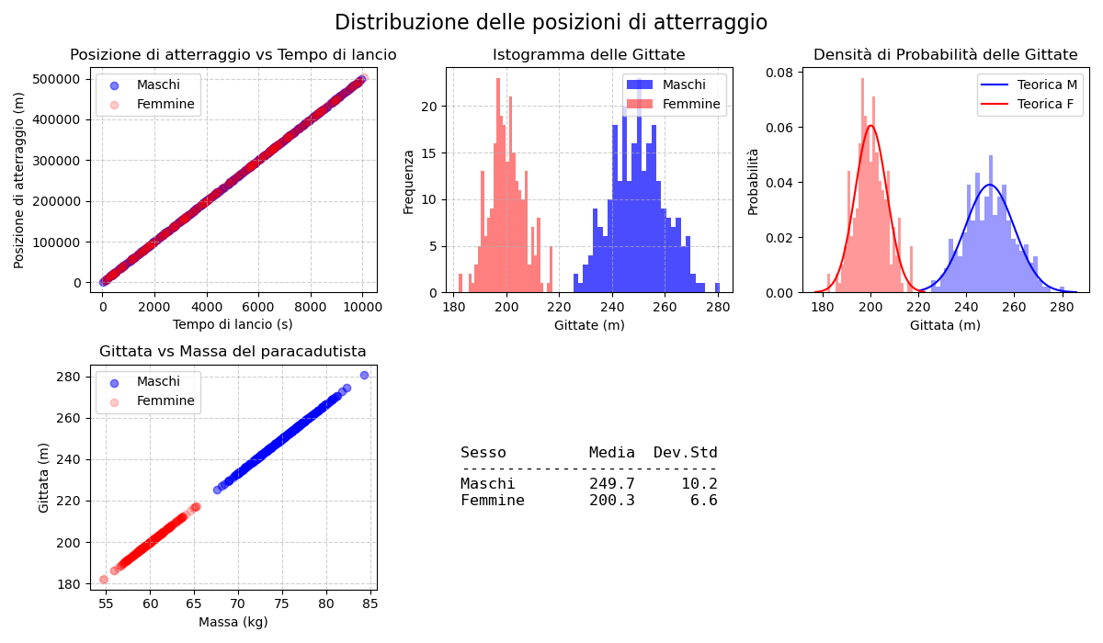
Istogramma delle frequenze
Utilizzando la libreria
Realizziamo degli istogrammi di frequenza dove :
>
l’altezza di ogni colonna (bin) rappresenta il numero assoluto di individui della popolazione che sono atterrati in quel determinato intervallo spaziale.
Conclusione: L’istogramma mostra la distribuzione reale dei campioni simulati (500 lanci). Osserviamo chiaramente la separazione biologica tra le due popolazioni: i maschi presentano gittate medie superiori a causa della maggiore massa, confermando come la variabilità del peso influenzi direttamente la distanza percorsa.

Slide 14
Istogramma delle probabilità
Normalizzando i dati precedenti attraverso il parametro otteniamo l’istogramma della Densità di Probabilità (PDF).
density = True
>
l’altezza di ogni colonna indica la probabilità che un generico individuo della popolazione atterri in quell'intervallo (l'area totale sotto l'istogramma è pari a 1).
Conclusione: Si osserva la legge matematica che governa il fenomeno. La sovrapposizione della curva teorica Gaussiana con al libreria (tracciata utilizzando la media e la deviazione standard calcolate dal campione) valida il modello: le gittate seguono fedelmente una distribuzione normale centrata sul valore atteso.
scipy.stats
La gittata finale è una variabile statistica che si distribuisce come segue:
>
una massa maggiore comporta una maggiore inerzia
>
Uomini $μ=249.7 , σ=10.2$
>
la variabilità biologica maschile genera una dispersione dei punti di atterraggio maggiore rispetto a quella femminile
>
Donne $μ=200.3 , σ=6.6$

